Slide 1
Деление с остатком

Slide 2

Устный счет.
3, 7, 11, 15, 19, 23.

Slide 3

В одном доме 170 квартир, в другом в
3 раза больше. Сколько квартир во
втором доме?
510

Slide 4
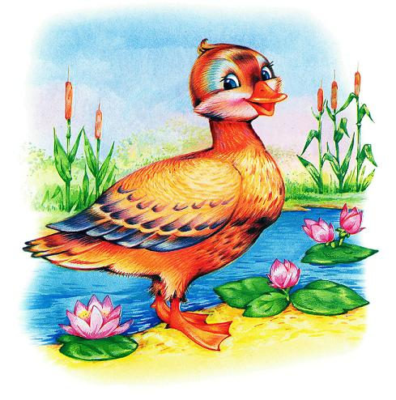
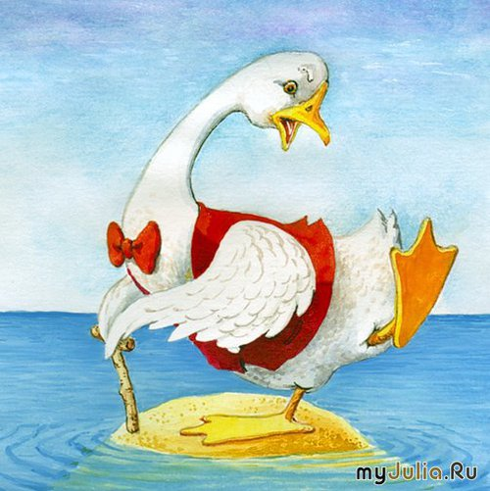
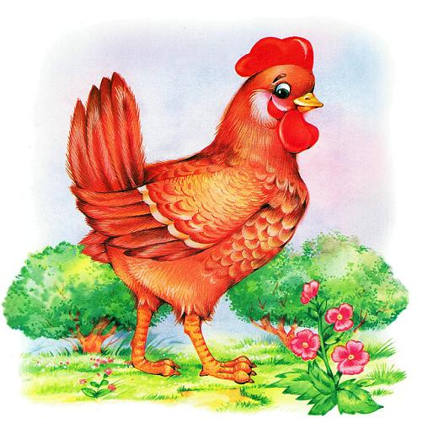
Задача на смекалку
на 2 кг легче, чем
на 4 кг тяжелее, чем
На сколько кг курица легче, чем гусь?
На 6 кг
4

Slide 5


В магазин привезли 14 ящиков с яблоками по 8 кг в каждом ящике.
Сколько яблок привезли в магазин?
112

Slide 6
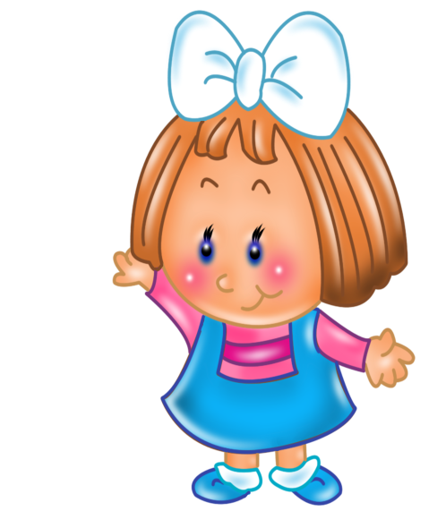
Кате 6 лет, она в 2 раза младше своего брата. Сколько лет брату?
12

Slide 7
«Весёлые примеры»
Число ног у паука умножить на количество пальцев на руке у человека.
8 • 5 = 40
2. Бабушке 54 года, а внук в 9 раз младше. Сколько лет внуку?
54 : 9 = 6
3. Любимую оценку ученика умножить на самое маленькое двузначное число.
5 • 10 = 50
4. Тетрадь стоит 23 рубля. Сколько будут стоить 2 таких тетради?
23 • 2 = 46
5. Половину рубля уменьшить в число хвостов у 10 котов.
50 : 10 = 5

Slide 8
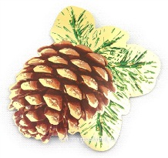
13:4=
3
(ост.1)

Slide 9
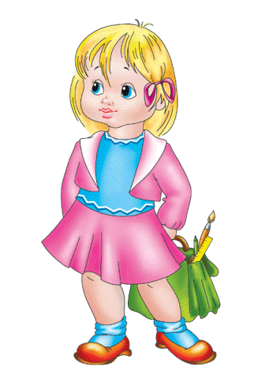

Компоненты действия
деления с остатком
При делении с остатком результат записывают двумя числами. Первое число называют неполным частным, второе – остатком.
13 : 4 = 3 (ост.1)
делимое
делитель
остаток
неполное частное
Правило 1

Slide 10
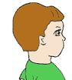

ПРАВИЛО 2:
Остаток при делении всегда должен быть меньше делителя.
13 : = 3 (ост. )
4
1
<

Slide 11


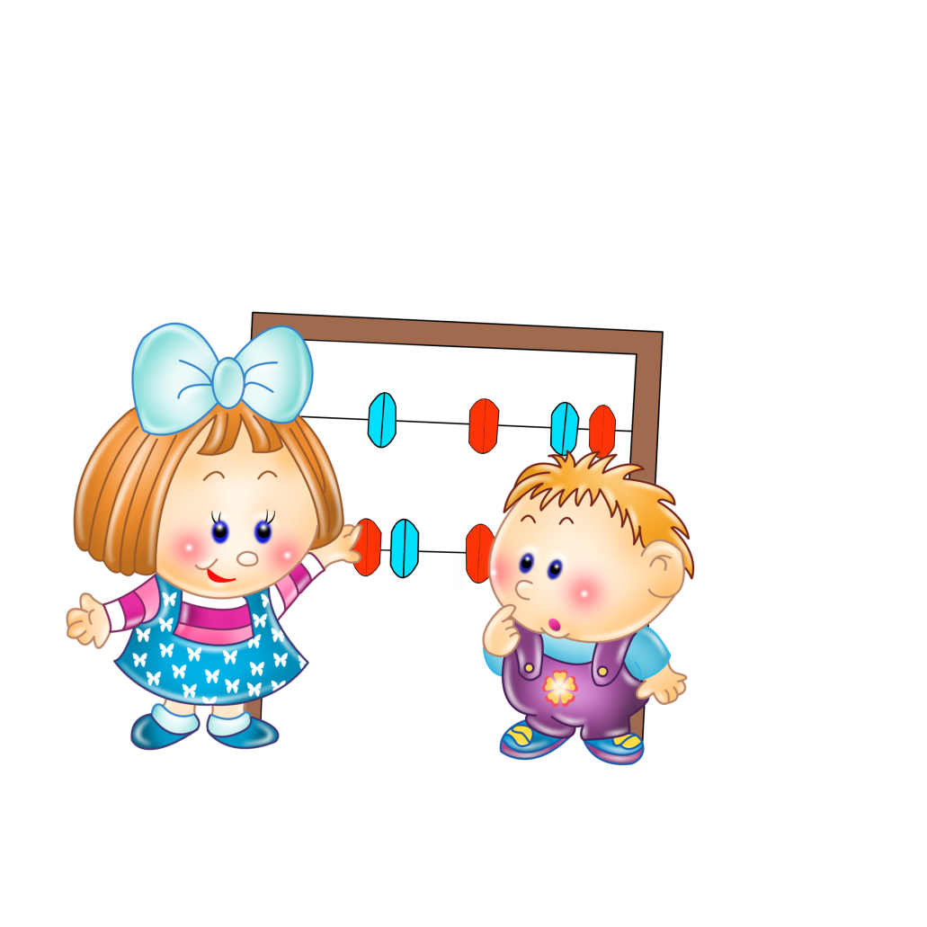

Быстро встали, улыбнулись,
Выше- выше подтянулись.
Ну-ка плечи распрямите,
Поднимите, опустите.
Вправо, влево повернитесь,
А теперь, друзья, садитесь.

Slide 12







7 : 3 = 2 (ост.1)
Найди соответствие рисунка и записи
5 : 2 = 2 (ост.1)
7 : 2 = 3 (ост.1)
1
2
3
4
5
6
10: 3 = 3 (ост.1)
10 : 4 = 2 (ост.2)
7 : 3 = 2 (ост.1)

Slide 13
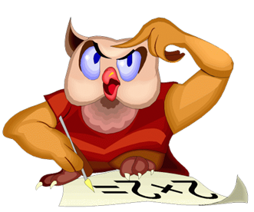
Задание в классе
№ 529,530,531,532

Slide 14

Домашнее задание
№ 550,552

Slide 15
ОГБОУ « Школа- интернат №18» город Рязань
Презентацию составила:
Учитель физики и математики
Ликизюк Марина Ивановна

